Slide 1
Volba rektora 2013

Slide 2
Statut
Čl. 11 Rektor
Volbu kandidáta na funkci rektora vyhlašuje senát tak, aby se konala nejméně 90 dní před uplynutím funkčního období rektora. (14.ledna 2010)
Kandidáta na funkci rektora může senátu navrhnout akademický senát fakulty, skupina nejméně 100 členů akademické obce nebo člen senátu, a to zpravidla z profesorů, kteří jsou členy akademické obce.

Slide 3
Volební a jednací řád ASUK - kandidáti
Čl. 30 Volba kandidáta na funkci rektora
Návrhy kandidáta na funkci rektora se podávají akademickému senátu univerzity prostřednictvím kanceláře senátu do 30 dnů přede dnem volby.
K návrhu kandidáta se přikládá
písemný souhlas navrženého s kandidaturou,
stručný životopis navrženého s charakteristikou jeho působení na univerzitě,
stručné teze volebního programu navrženého.
Kandidáti, kteří byli navrženi podle odstavců 1 a 2, mohou po uplynutí lhůty podle odstavce 1 vystoupit na předvolebním zasedání akademického senátu univerzity, které se uskuteční nejméně 7 dní přede dnem volby. V termínech dohodnutých s děkany nebo předsedy akademických senátů fakult anebo řediteli dalších součástí mohou vystoupit rovněž na předvolebních shromážděních na fakultách nebo součástech. Na volebním zasedání akademického senátu univerzity nejsou vystoupení kandidátů přípustná.
Termín volebního zasedání akademického senátu univerzity se oznamuje nejméně 60 dnů předem. Písemné materiály uvedené v odstavci 2 písm. b) a c) se zasílají všem členům senátu nejpozději 21 dnů přede dnem volebního zasedání.

Slide 4
VaJŘ ASUK - vlastní volba
Volba se provádí tajným hlasováním.
Zvolen je ten z navržených, který získá nadpoloviční většinu hlasů všech členů senátu.
V případě, že ani jeden z navržených nebude zvolen, uskuteční se další kolo voleb, do kterého postupují ti dva z navržených, kteří získali největší počet hlasů. Pokud dojde na prvním místě k rovnosti hlasů u více než dvou navržených nebo jestliže dojde k rovnosti hlasů až na druhém místě, postupují do dalšího kola též všichni navržení, kteří získali stejný počet hlasů. Další kolo voleb se uskuteční i tehdy, dojde-li k rovnosti hlasů v kole, v němž se hlasovalo pouze o dvou navržených. Jestliže ani jeden ze dvou navržených, o nichž se hlasovalo v daném kole, nezíská nadpoloviční většinu hlasů všech členů senátu, postupuje do dalšího kola ten, kdo získal větší počet hlasů.
Nezíská-li nadpoloviční většinu hlasů všech členů akademického senátu univerzity jediný navržený, o němž se hlasovalo v daném kole, volba končí. V takovém případě se do jednoho měsíce uskuteční volba z nově navržených. Nové návrhy je třeba podat do 14 dnů. Nově navržen nesmí být ten, o kom se hlasovalo při poslední neúspěšné volbě; to neplatí v případě, že se této volby účastnilo méně než dvě třetiny všech členů senátu.
V průběhu voleb může kterýkoli z navržených od své kandidatury odstoupit, a to vždy před zahájením příslušného kola.

Slide 5
Harmonogram
28.4. (velmi pravděpodobně) vyhlášení volby na konec října
Návrhy kandidátů bude možno doručit do konce září (30 dní před termínem volby)
Na začátku října předvolební zasedání (vystoupení kandidátů)

Slide 6
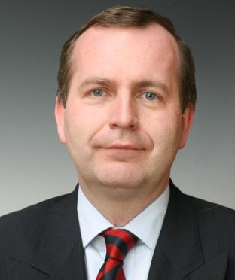
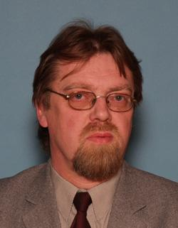
Známí kandidáti
prof. MUDr. Tomáš Zima, DrSc.
Ex-děkan 1. LF, proděkan pro vnější vztahy
prof. PhDr. Stanislav Štech, CSc
prorektor analýz a strategií
doc. PhDr. Michal Stehlík, Ph.D Děkan FF
Ústav lékařské biochemie a laboratorní diagnostiky 1.LF UK a VFN
Pedagogická fakulta
Katedra psychologie
historik

